Slide 1

模拟与数字逻辑电路
第3章 逻辑函数与门网络
陈立全
lqchen@seu.edu.cn
手机：13813852253

Slide 2
§2.1 逻辑代数的基本知识
逻辑代数 布尔代数（boolean）
1）是二值逻辑，非真即假；
2）逻辑变量A，用逻辑真值1，0取值。
3）不具有数的性质——排中律
逻辑代数基本运算
非（NOT）、与（AND）、或（OR）
若A=0，则A=1
若A=1，则A=0

Slide 3
非逻辑和运算
非逻辑
当决定某一事件的条件满足时，事件不发生；反之事件发生。否命题！
非逻辑真值表
“-”非逻辑运算符
逻辑符号
逻辑表达式
F= A
A
F
1
A
F
0
1
1
0
A
A =A
A

Slide 4
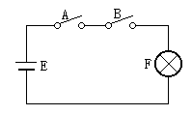
与逻辑
只有决定某一事件的所有条件全部具备，这一事件才能发生
与逻辑关系表
与逻辑真值表
开关A
开关B
灯F
A
B
F
断 断
断 合
合 断
灭
灭
灭
0 0
0
0 1
0
1 0
0
合 合
亮
1 1
1
与逻辑运算符，也有用“×”、“∧”、“∩”、“&”表示
逻辑表达式
F= A • B = AB
逻辑符号
A
&
F
B

Slide 5
或逻辑
只要决定某一事件的有一个或一个以上具备，这一事件就能发生
或逻辑真值表
A
B
F
逻辑符号
0 0
0
A
≥ 1
0 1
1
F
1 0
1
B
1 1
1
或逻辑运算符，也有用“∨”、“∪”表示
逻辑表达式
F= A + B
N个输入：
F= A + B+ ...+ N

Slide 6
非、与、或的运算
非运算，1=0，A=A
与运算，A x 1 = A，A x 0 = 0 ……
或运算，A +0 = A，A + A = A ……
完备集的定义

Slide 7
异或运算
A
B
F
“⊕”异或逻辑运算符
逻辑表达式
F=A⊕B=AB+AB
逻辑符号
0 0
0
0 1
1
A
=1
F
1 0
1
B
1 1
0
同或运算
A
B
F
“⊙”同或逻辑运算符
逻辑表达式
F=A B= A⊕B
逻辑符号
0 0
1
A
=1
0 1
0
F
1 0
0
B
1 1
1

Slide 8

门电路 符号 表示式
A
与门
&
Y
Y=AB
门
电
路
小
结
B
A
或门
≥1
Y
Y=A+B
B
非门
A
1
Y
Y= A
A
与非门
&
Y
B
Y= AB
A
或非门
≥1
Y
Y= A+B
B
异或门
A
=1
Y
Y= A⊕B
B

Slide 9

逻辑代数的运算公式和规则
• 公理、定律与常用公式
公理
重叠律
A• 0=0 A+ 1=1
0 • 0 = 0
0 + 0 = 0
A• 1=A A+ 0=A
交换律
反演律
A• A=0 A+A=1
0 • 1 =1 • 0 =0
0 + 1 =1 + 0 =1
A• A=A A+ A=A
结合律
还原律
1 • 1 = 1
1 + 1 = 1
A• B= A+B A+ B=AB
A= A
分配律
A • B = B • A
A + B = B + A
合并律
A• B+ A• B =A (A+ B) • (A+ B) =A
控制律
A+A• B=A+B A • (A+B)=A
吸收律
(A • B )• C = A • (B • C)
(A+ B )+ C = A+ (B+ C)
A+ A• B =A+B A• (A+ B) =A • B
自等律
消因律
AB+ A C +BC= AB+ A C
A • ( B + C ) = A • B+ A • C
(A+B)( A+ C )(B+C)= (A+B)(A +C)
包含律
互补律
A + B • C =( A + B)• (A+ C )

Slide 10
证明方法
利用真值表
例：用真值表证明反演律
A B
AB
A+ B
A• B
A+B
0
0
1
1
1
1
0
1
1
1
0
0
1
0
1
1
0
0
1
1
0
0
0
0
∴
A• B= A+B A+ B=AB

Slide 11

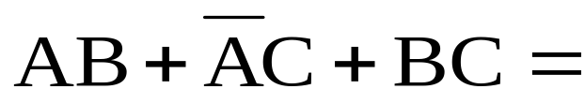
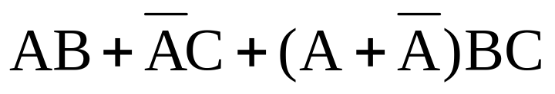
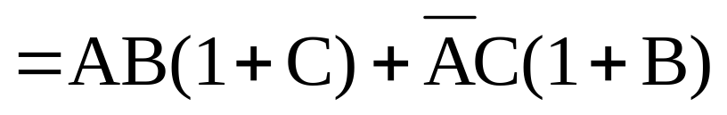
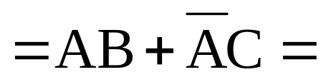
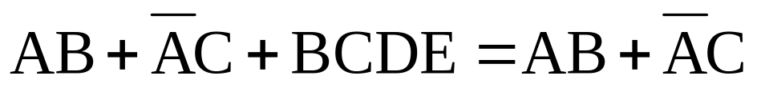
利用基本定律
例：证明包含律
成立
等式右边
由此可以看出：与或表达式中，两个乘积项分别包含同一因子的原变量和反变量，而两项的剩余因子包含在第三个乘积项中，则第三项是多余的
公式可推广：

Slide 12

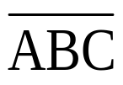
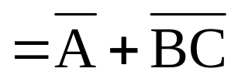
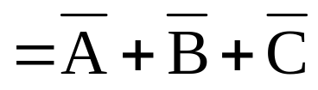
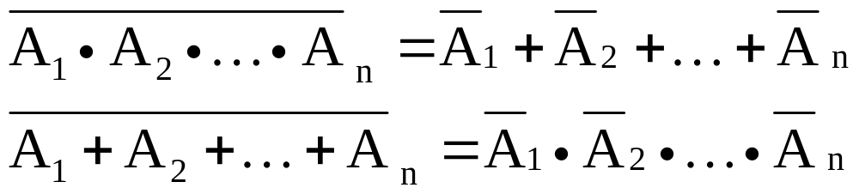
逻辑代数的运算公式和规则
三个基本运算规则
• 1)代入规则：
任何一个含有某变量的等式，如果等式中所有出现此变量的位置均代之以一个逻辑函数式，则此等式依然成立。
BC替代B
例：
利用反演律
A• B= A+B
得
由此反演律能推广到n个变量：

Slide 13
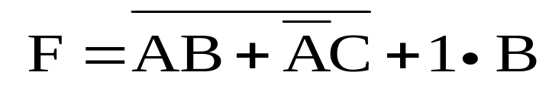
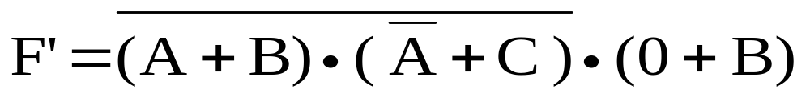
2)对偶规则
• 对偶式：
对于任意一个逻辑函数，做如下处理：
1）若把式中的运算符“.”换成“+”，“+”换成“.”；
2）常量“0”换成“1”，“1”换成“0”
得到新函数式为原函数式F的对偶式F′，也称对偶函数
• 对偶规则：
例：
如果两个函数式相等，则它们对应的对偶式也相等。即 若 F₁ = F₂ 则F₁′= F₂′。使公式的数目增加一倍。
其对偶式
注：
• 求对偶式时运算顺序不变，且它只变换运算符和常量，其变量是不变的。
• 函数式中有“⊕”和“⊙”运算符，求反函数及对偶函数时，要将运算符“⊕”换成“⊙”， “⊙”换成“⊕”。

Slide 14
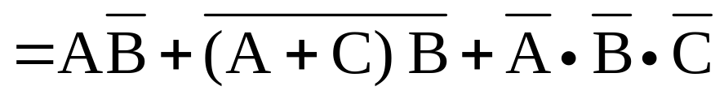
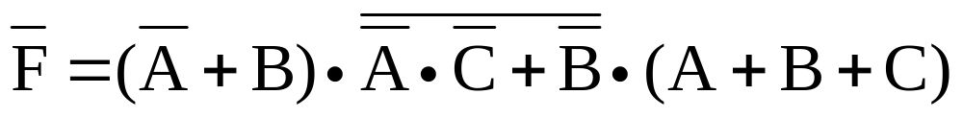
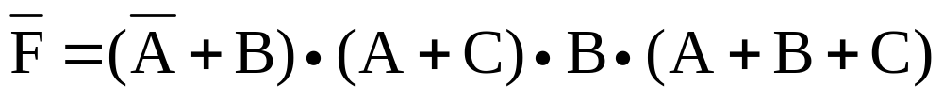
3）反演规则
• 反演规则：
例：
F(A、B、C)
对于任意一个逻辑函数式F，做如下处理：
• 若把式中的运算符“.”换成“+”, “+” 换成“.”;
其反函数为
• 常量“0”换成“1”，“1”换成“0”；
或
• 原变量换成反变量，反变量换成原变量
那么得到的新函数式称为原函数式F的反函数式。
可以用反演律运算
或者 反演规则
完成求反函数过程
注：
① 保持原函数的运算次序--先与后或，必要时适当地加入括号
② 不属于单个变量上的非号有两种处理方法
• 非号保留，而非号下面的函数式按反演规则变换
• 将非号去掉，而非号下的函数式保留不变

Slide 15
反演函数和偶函数的差别
F +F = AB+ABC+ABC
= AB+1
= 1
对偶函数 F’:是与F不同的函数，只是形式上对偶。
反函数 F：是原函数F的补，是同一逻辑问题的两种表现形式，符合互补率 F + F =1
F = AB+ABC
则 F’= (A+B)(A+B+C) 对偶函数
F = (A+B)ABC 反函数
= ABC + ABC = ABC

Slide 16
2.1.4 逻辑代数常用公式
做逻辑表达式的化简
卡诺图化简的基础
逻辑代数系统：三种基本运算，五条公理，十条定律，三条规则。
常用公式：
1）并项公式：ABCE + ABCE = BCE
2）消除冗余因子公式：A+AB = A+B
3）消冗余项公式：AB+AC+BCD = AB+AC

Slide 17
2.2 逻辑函数及其描述方式
逻辑函数
逻辑函数
输出变量
用有限个与、或、非逻辑运算符，按某种逻辑关系将逻辑变量A、B、C、...连接起来，所得的表达式F = f（A、B、C、...）称为逻辑函数。
输入变量
取值：逻辑0、逻辑1。逻辑0和逻辑1不代表数值大小，仅表示相互矛盾、相互对立的两种逻辑态
逻辑函数的描述方法：
标准表达式
逻辑表达式
逻辑图
真值表
卡诺图
最大项与表达式

Slide 18
1）逻辑表达式
与或式： F= f(A,B,C) = AB+BC+AC
或与式： F= (A+B)(B+C)(A+C)
与或非式: F= AB + BC + AC 各式之间的转换!
与非-与非式：F=AB ∙AC 更利于单芯片实现

Slide 19
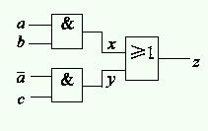
2）逻辑图
参考书上的图！

Slide 20
3）真值表
左边是自变量取值组合，右边是函数值，
要穷举函数的所有情况。从小到大。
A B C F
0 0 0 0
0 0 1 0
0 1 0 0
0 1 1 1
1 0 0 0
1 0 1 1
1 1 0 1
1 1 1 1

Slide 21
4）卡诺图
函数值一般来自真值表
或直接函数式计算得出
自变量为函数坐标，一维 —〉真值表
坐标分组，如(A)、(BC)或者(AB)、(C)，横竖
两变量坐标按照循环码排列：00, 01, 11, 10
函数值填入，1填“1”，0填“0”或不填。
C
0 1
BC
AB
00 01 11 10
00
 | 1
1 | 1
 | 1
A
0
 |  | 1
 | 1 | 1 | 1
01
1
11
10

Slide 22
5）标准表达式
最小项的定义：3输入变量（8个，m₀ ~ m₇ ）.
输入变量的每一组取值都使 一个对应的最小项的值等于1.
任何函数可以表示为最小项 之和的形式。
F = 最小项1+最小项2+最小项3……
16个最小项的例子：4输入变量（16个，m₀ ~ m₁₅ ）

Slide 23
真值表、卡诺图与最小项
A B C F
0 0 0 0
0 0 1 0
0 1 0 0
0 1 1 0
1 0 0 0
1 0 1 1
1 1 0 1
1 1 1 1
三
变
量
K
图
BC
A
00
01
11
10
0
m₀
m₁
m₃
m₂
1
m₄
m₅
m₇
m₆
CD
AB
00
01
11
10
四
变
量
K
图
00
m₀
m₁
m₃
m₂
01
m₄
m₅
m₇
m₆
11
m₁₂
m₁₃
m₁₅
m₁₄
10
m₈
m₉
m₁₁
m₁₀

Slide 24
6）最大项积表达式
最大项的定义：3输入变量（8个，M₀ ~ M₇ ）.
输入变量的每一组取值都使 一个对应的最大项的值等于0.
最大项和最小项的关系：M₀=m₀
任何函数可以表示为最大项 之积的形式。
F = (最小项1)·(最大项2) ·(最大项3)……

Slide 25
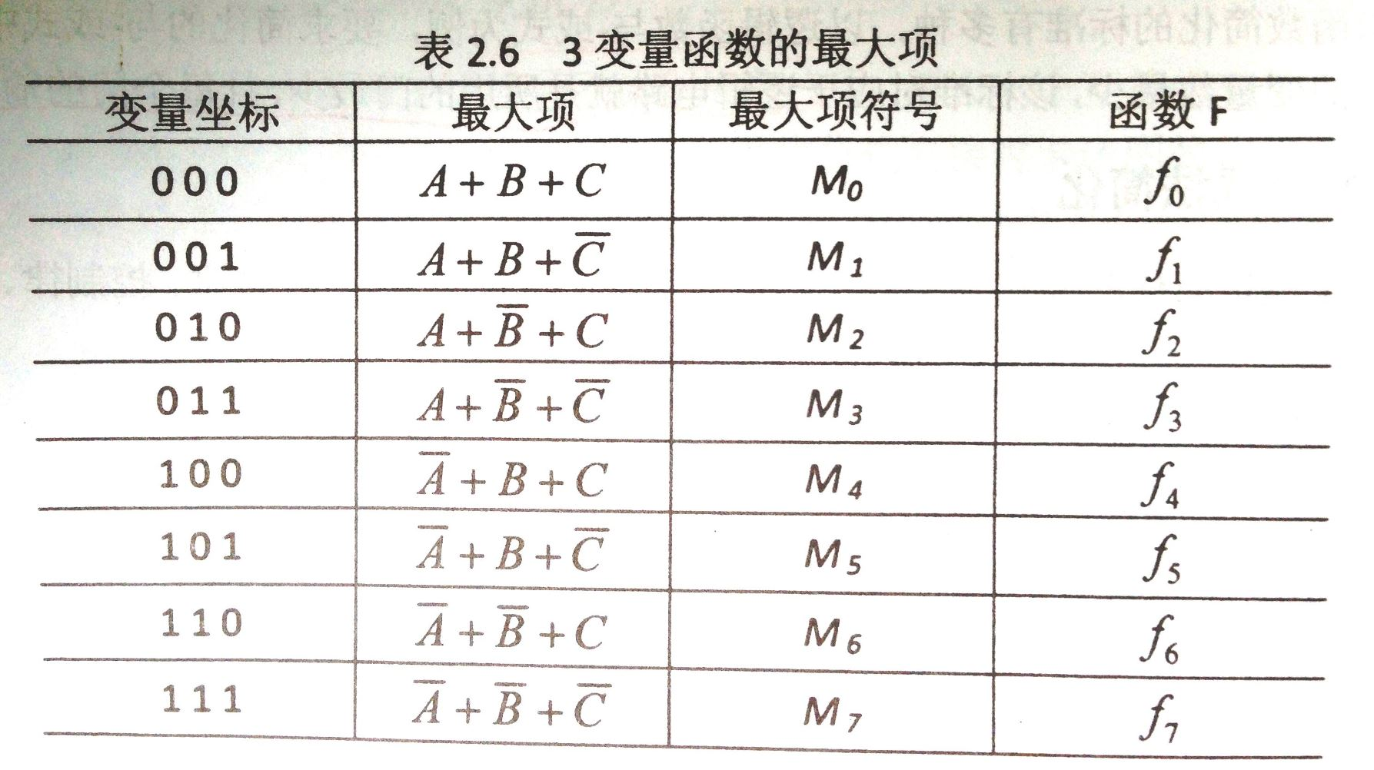
最大项的对应表

Slide 26
7）非完全定义逻辑函数描述
存在无关项或称为任意项。(四舍五入的例子)
F=∑m(5,6,7,8,9)+ ∑d(10,11,12,13,14,15)
卡诺图中填x。
逻辑表达式当中为增加约束条件
卡诺图中的x可以当任意项使用(可以为0或1)，在卡诺图逻辑函数化简方面有重要作用。

Slide 27
各种形式之间的转换
1. 函数表达式 -> 电路图（相反呢？）
2. 函数表达式 -> 真值表（相反呢？）
3. 电路图 -> 真值表 （相反呢？）
4. 函数表达式 -> 最小项和 形式
5. 函数表达式 -> 最大项与 形式

Slide 28

2.3 门电路的基本知识
找到门了没有？

Slide 29
门电路
2.3.1 正逻辑与负逻辑
（体现了逻辑与电路上的对应关系）
  1）正逻辑：高电平----1，低电平----0
  2）负逻辑：高电平----0，低电平----1
  电路的需要，LED灯的接法等需要。
  一般用正逻辑

Slide 30
一个与非门，F=AB
负逻辑是对偶式：F’ = A + B
2.3.1 正逻辑与负逻辑
高电平V_{H}用逻辑1表示，低电平V_{L}用逻辑0表示
高电平V_{H}用逻辑0表示，低电平V_{L}用逻辑1表示
电平关系
正逻辑
（与非门）
负逻辑
（或非门）
A
B
F
A
B
F
A
B
F
V_{L} V_{L}
V_{H}
0 0
1
1 1
0
V_{L} V_{H}
V_{H}
0 1
1
1 0
0
V_{H} V_{L}
V_{H}
1 0
1
0 1
0
V_{H} V_{H}
V_{L}
1 1
0
0 0
1
正、负逻辑间关系
逻辑符号等效
（正）与 =（ 负）或
• 在一种逻辑符号的所有入、出端同时加上或者去掉小圈。为保证逻辑不变，原来的符号互换（与←→或、同或←→异或）
正或 = 负与
正与非 = 负或非
正或非 = 负与非

Slide 31
非门的电路模型
V_{cc}
上拉电阻
只要能判断高低电平即可
R
V_{o}
V_{cc}
1
V_{i}
K
三极管开关
K开------V_{o}=1, 输出高电平
K合------V_{o}=0, 输出低电平
0
0V

Slide 32
1）与非门模型
V_{c}
F= AB
R
V_{o}
与非门逻辑真值表
A
B
F
V_{A}
0 0
1
A
0 1
1
V_{B}
1 0
1
B
1 1
0

Slide 33
2）或非门模型
V_{c}
F= A+B
R
V_{o}
与非门逻辑真值表
A
B
F
0 0
1
A
0 1
0
B
1 0
0
1 1
0

Slide 34
其它门电路
3）与或非门模型（参考书上）。
上拉负载实现“非”的功能。

Slide 35
门电路主要技术要求
1. 逻辑电平稳定
高电平范围（V_{Hmax} —— V_{H} —— V_{Hmin}）
低电平范围（ V_{Lmax} —— V_{L} —— V_{Lmin} ）
区别于模拟电路的优点，
不同电路之间要加电平转换电路。CMOS—〉TTL

Slide 36
门电路主要技术要求
2. 功率小
理解平均静态功耗，动态功耗，总功耗概念
3. 工作速度高
延迟影响：内部电子渡越时间，外部电容充放电影响。
非门：t _{PHL}时间，t _{PLH}时间，平均延迟时间
t_{pd}= (t_{PHL}+t_{PLH})/2

Slide 37
门电路主要技术要求
4. 抗干扰能力强
干扰裕度：
V_{NL}= V_{ILmax} – V_{OLmax ，} V_{NH}= V_{OHmin} – V_{IHmin}
5. 负载能力强
拉电流
VCC
Ru
Vo
A
Vo= VCC – I_{OH}R_{u}
拉电流
I_{oHmax}= (VCC – V_{OHmin})/R_{u}

Slide 38
门电路主要技术要求
5. 负载能力强
灌电流：
为了保持低电平够低：
灌电流比拉电流大。
电容影响波形的延迟，充放电过程。通常考虑输出高电平时候的3τ时间。
扇出系数：能够驱动多少门电路的能力。
I_{oLmax}= (V_{OLmax} – I_{RU} r_{s})/r_{s}

Slide 39
2.3.5 互补输出电路结构
推拉输出：增加驱动能力，提升工作速度。
严禁两个门电路输出直接并联。容易烧电路。
  当一个门输出“0”（灌电流），另外一个门输出“1”（拉电流）时候，可能会引起电流的急剧放大，烧坏电路。
（解决方案：一种OC门电路或三态门电路）

Slide 40
集电极开路门（OC门）
为什么需要OC门？
普通与非门输出不能直接连在一起实现“线与”！
而OC门则可以，因为外接了
上拉电阻
L=L₁L₂
L₁
&
L₂
线与：靠线的连接实现与的逻辑功能。
&

Slide 41
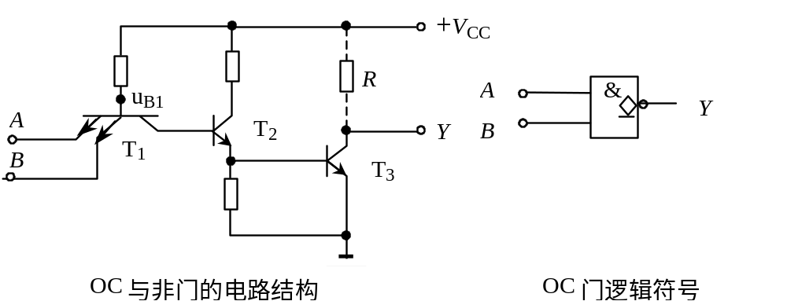

集电极开路门（OC门）

Slide 42
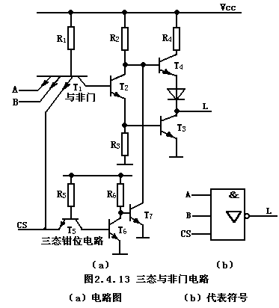
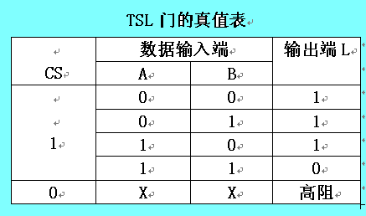
三态门 （TSL)
电路的特点：输出电阻较小
的高、低电平状态外，还具
有高输出电阻的第三态。
结论：电路的输出有高阻态、高电平和低电平3种状态。

Slide 43
2.3.6 集成电路外部封装
与、或、与非门等
双列直插封装，贴片封装
实验上常用到。
通过前面的知识，基本可以读懂门电路的datasheet了。

Slide 44
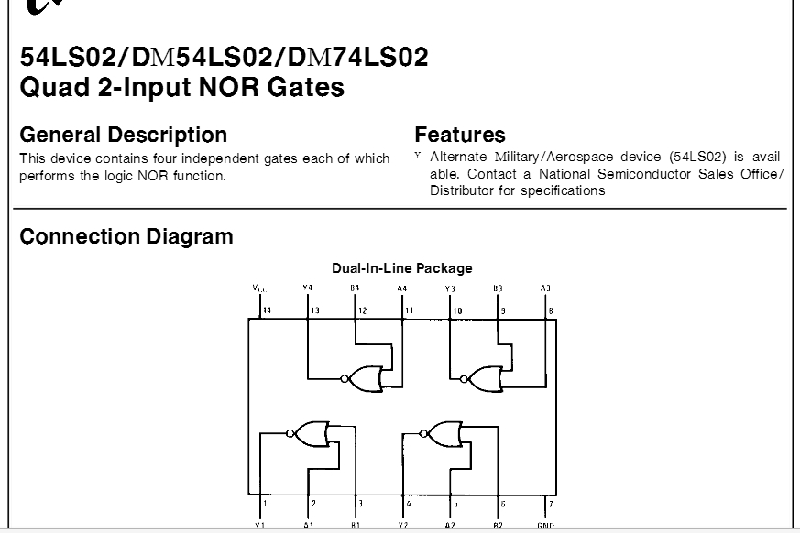
74LS02 datasheet

Slide 45
作业
P387
2.21(1)(2)
2.22(c)(d)
2.26(1)
2.28(2)(4)(6)(8)
2.29(c)(d)

Slide 46

逻辑的海洋

